Slide 1
Raspberry pi
Richard Formánek

Slide 2

Co je to
Malý počítač velikosti platební karty
Byl vytvořen v roce 2012 v Anglii

Slide 3
Vlastnosti
Velmi levný
Nízká spotřeba
Je malý
Dobrý pro seznámení s IoT
Notes:
Za fialovy vlády dobrá věc

Slide 4
Využití
Htpc
Krypto Miner
Minecraft server
Emulace
IoT
Normální počítač
Notes:
+spousta jinného

Slide 5
OS pro raspberry pi
Rasbian
Výchozí systém pro rasberry pi
Je odvozen z debianu
Linux
Populární alternativa pro rasbian
Například Ubuntu nebo Debian
LibreElec
Os pro Htpc

Slide 6
Modely
Raspberry pi model B- standartní model
Raspberry pi model A- levná verze modelu B
Raspberry pi model B+ - Drahá verze modelu B
Raspberry pi compute- model pro průmyslové aplikace
Raspberry pi zero- malý a levný model
Raspberry pi pico- nejmenší a nejlevnější model
Raspberry pi 400- model je zabudován v klávesnici
Notes:
Dělí se na 8 modelů

Slide 7
Raspberry pi 4B
Vydán v roce 2018
Cena:1000kč až 2500kč
Notes:
Záleži kolik chcete paměti

Slide 8
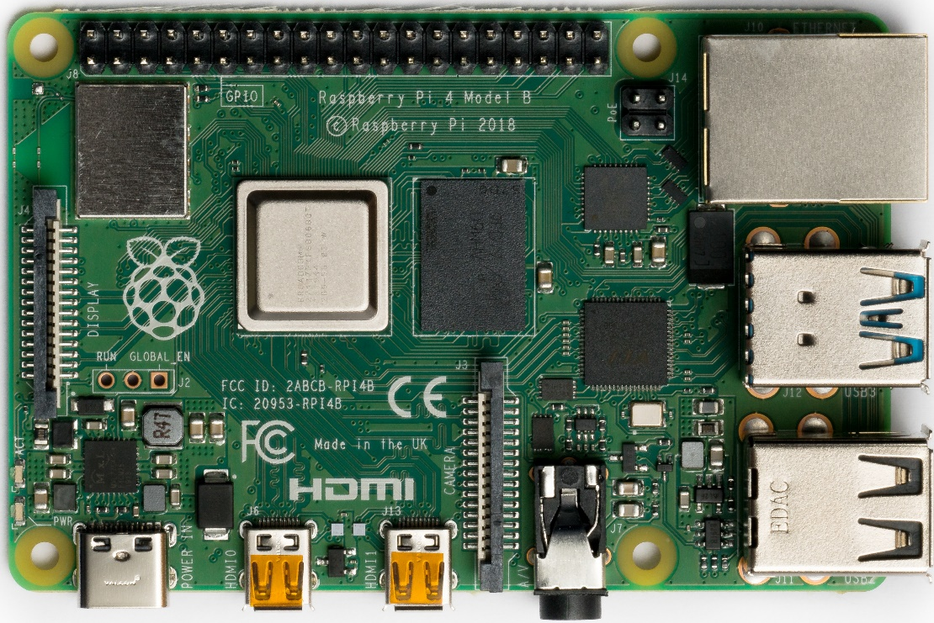
Porty
2xmicro HDMI

Slide 9
Porty
2x USB 3.0
2x USB 2.0
2xmicro HDMI

Slide 10
Porty
2x USB 3.0
2x USB 2.0
2xmicro HDMI
Audio Jack

Slide 11
Porty
Ethernet
2x USB 3.0
2x USB 2.0
2xmicro HDMI
Audio Jack

Slide 12
Porty
Ethernet
2x USB 3.0
2x USB 2.0
Kamera port
2xmicro HDMI
Audio Jack

Slide 13
Zdroj
Usb C
Power 5V

Slide 14
Internals
Ram 1,2,4,8 Gb
Notes:
Ram si lze vybrat

Slide 15
Internals
Čtyřjádrové CPU
1.5 GHz
Ram 1,2,4,8 Gb
Notes:
Ram si lze vybrat

Slide 16
Internals
Čtyřjádrové CPU
Ram 1,2,4,8 Gb
Wifi/
Bluetooth
Notes:
Ram si lze vybrat

Slide 17
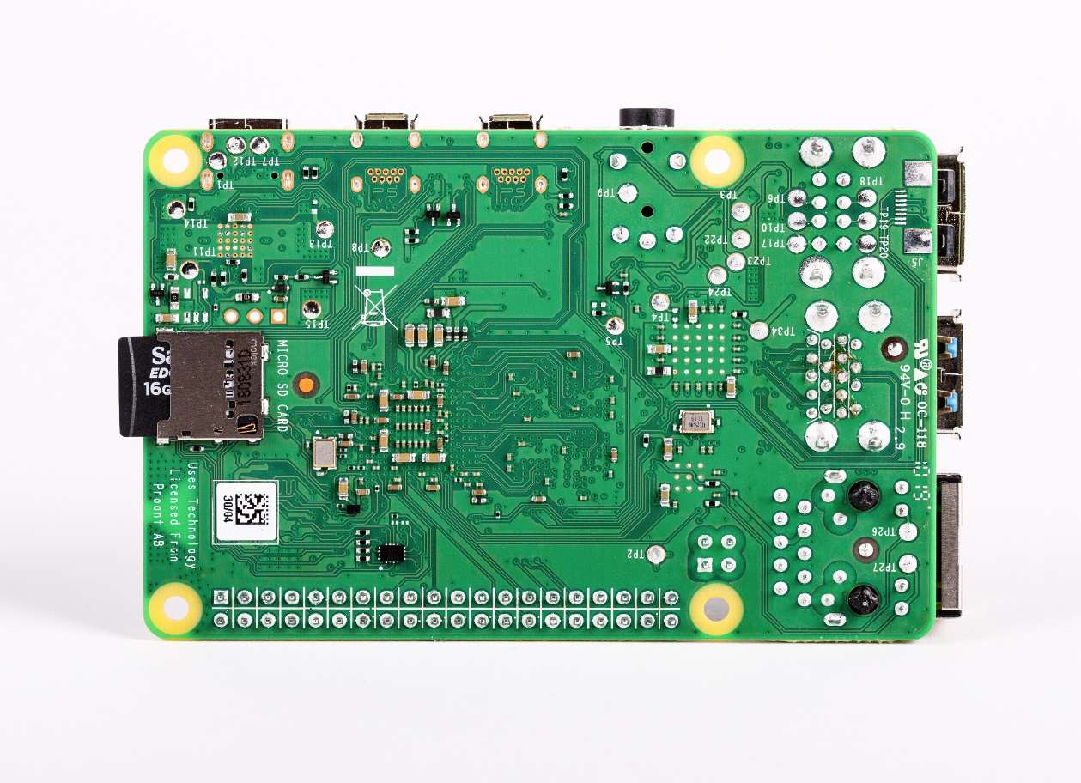
Storage
Micro sd slot

Slide 18
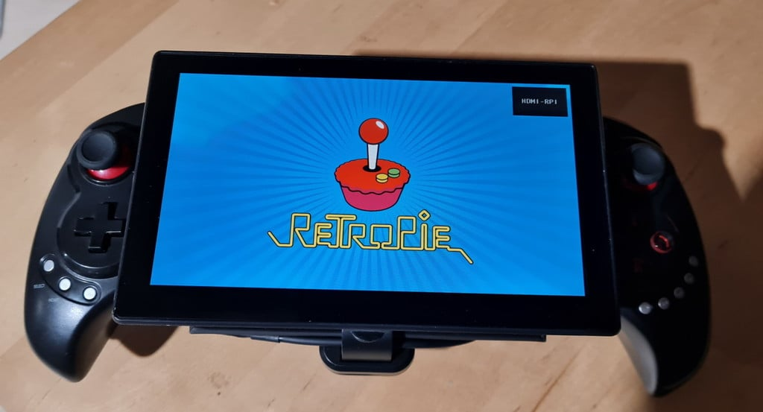
Emulace
Pomocí Retropie Nebo Retroarch
Notes:
Retropie je os RetroArch je os

Slide 19
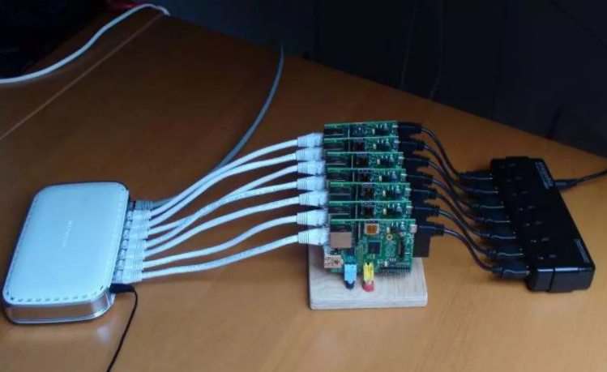
Minecraft Server
Pomocí Pinecraft
Notes:
Nebo téměř jakýkoli jiný server

Slide 20
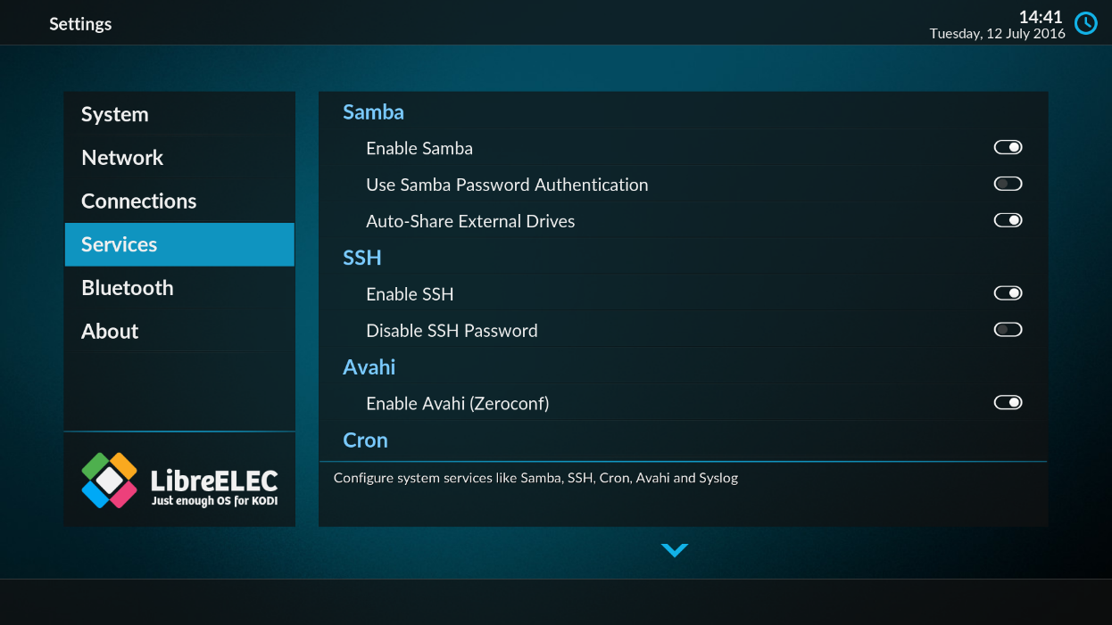
Htpc
Pomocí LibreElec

Slide 21
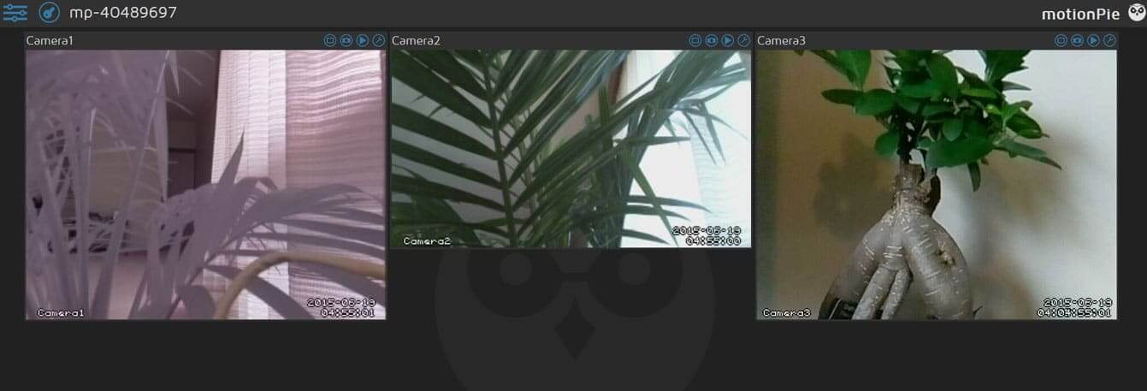
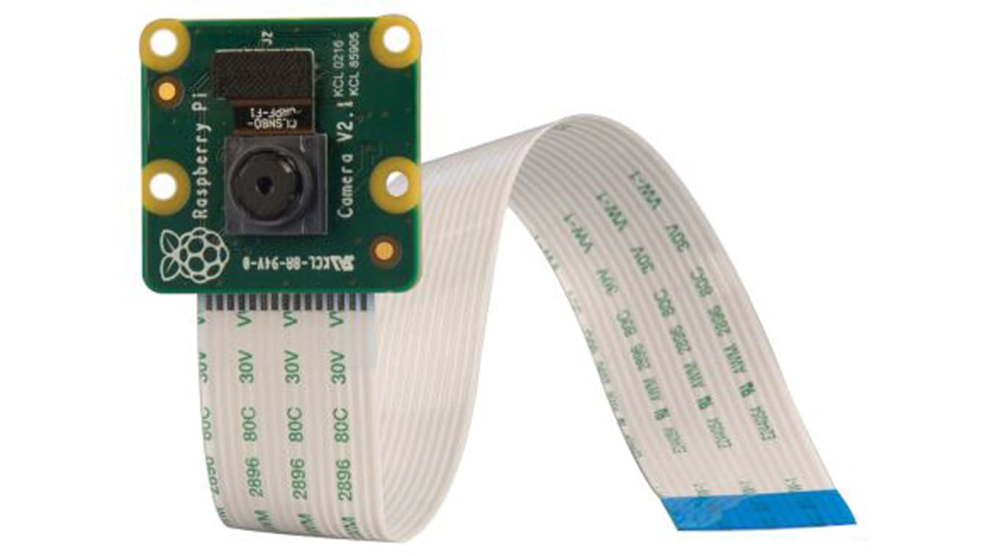
Kamery
Pomocí Motion eyes OS
Notes:
Borec má záběry na kytky ale lepší screen jsem nenašel

Slide 22
Citace
19.01 Ben Nuttal
https://opensource.com/article/17/4/5-projects-raspberry-pi-home
Velká rodina raspberry pi přehled modelů a jejich funkcí. In: Itnetwork.cz [online]. Česká Republika: itnetwork.cz, 2020 [cit. 2023-01-17]. Dostupné z: https://www.itnetwork.cz/hardware-pc/raspberry-pi/velka-rodina-raspberry-pi-prehled-modelu-a-jejich-funkci
Rasberry pi. In: Wikipedia: the free encyclopedia [online]. San Francisco (CA): Wikimedia Foundation, 2001- [cit. 2023-01-17]. Dostupné z: https://cs.wikipedia.org/wiki/Raspberry_pi
Raspberry Pi Explained in 100 Seconds - YouTube. YouTube [online]. Copyright © 2023 Google LLC [cit. 19.01.2023]. Dostupné z: https://www.youtube.com/watch?v=eZ74x6dVYes
Coding Index - Pi My Life Up. Pi My Life Up - 500+ DIY Projects, Tutorials & Guides [online]. Copyright © 2023 Pi My Life Up [cit. 19.01.2023]. Dostupné z: https://pimylifeup.com/coding-index/

Slide 23
Github
https://github.com/rfc79/Prezentace.git

